Slide 1
Neue Lernwelten gestalten mit OER
Jan Neumann, Leiter Recht und Organisation, Hochschulbibliothekszentrum NRW (hbz)

Slide 2
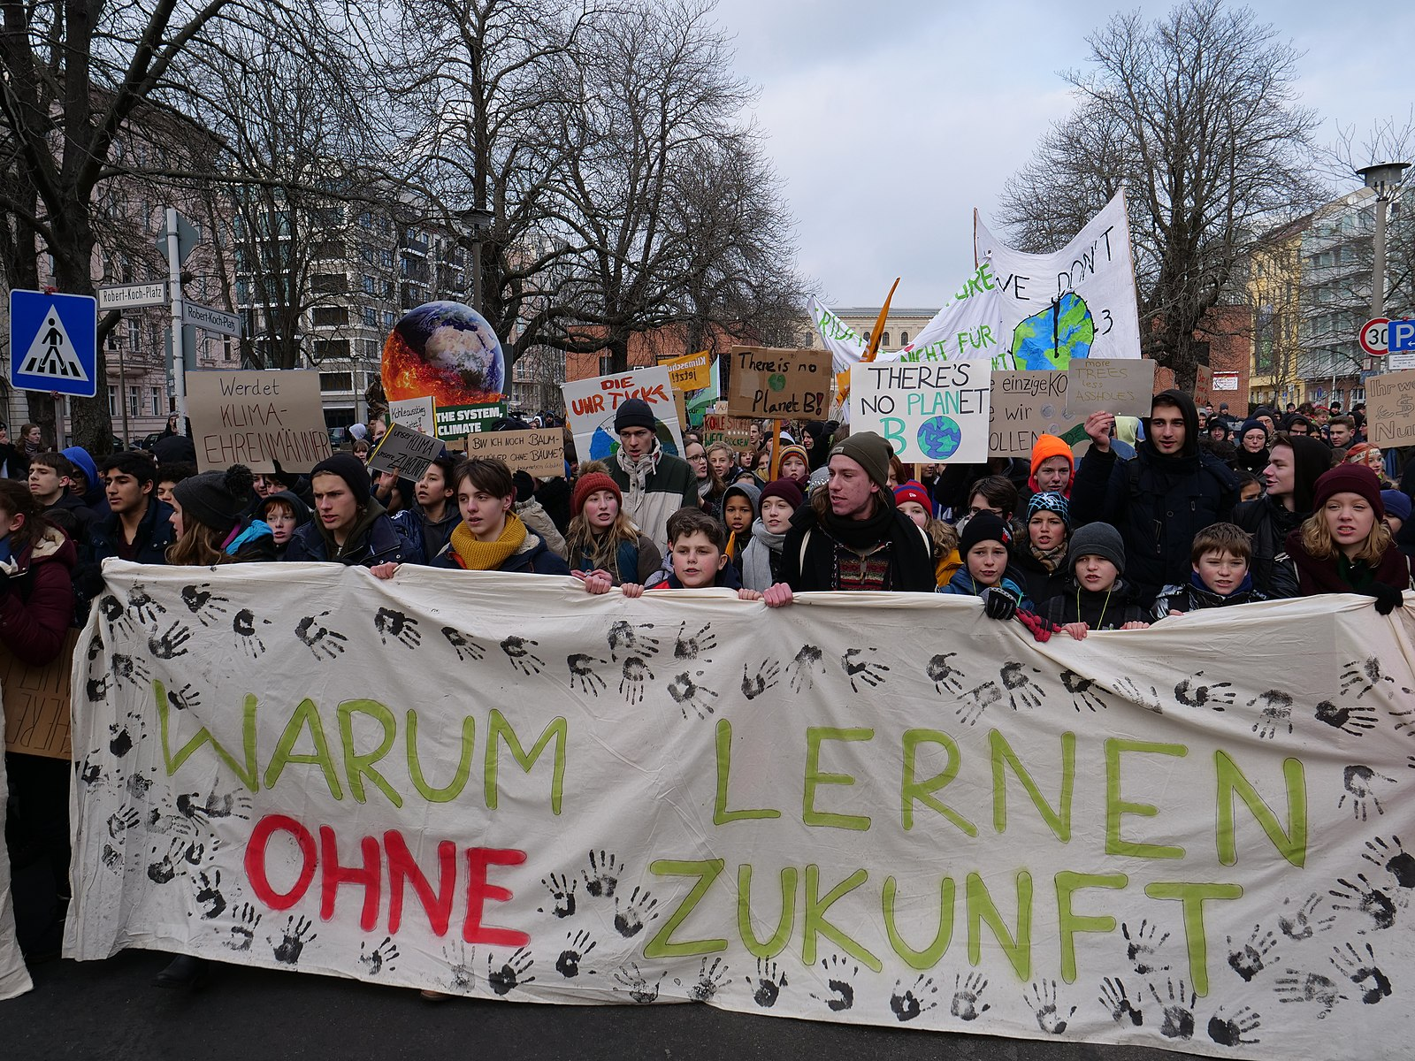
Notes:
Sie kennen die Bilder
Was wir da gerade beobachten können ist der historisch einmalige Fall, dass Kinder auf die Straße gehen um die älteren Generationen endlich zum Handeln zu bewegen anstatt, in Vogel-Strauß-Taktik die bestehenden Probleme zu verdrängen oder vor Schock zu erstarren.
Klimaschutz und Nachhaltige Entwicklung sind zweifelsohne das epochale Schlüsselproblem der Bildung im 21 Jhd, wenn man mit Wolfgang Klafki sprechen möchte.
Die Frage, die wir uns als Eltern und als Vertreter des Bildungssystem stellen müssen ist, wie wir die Jugend darauf vorbereiten können, die Probleme zu lösen, die sie lösen müssen.
https://de.wikipedia.org/wiki/Datei:Front_banner_of_the_FridaysForFuture_Demonstration_25-01-2019_Berlin_12.jpg

Slide 3
Wir brauchen kreative und kooperative Problemlöser!

Slide 4
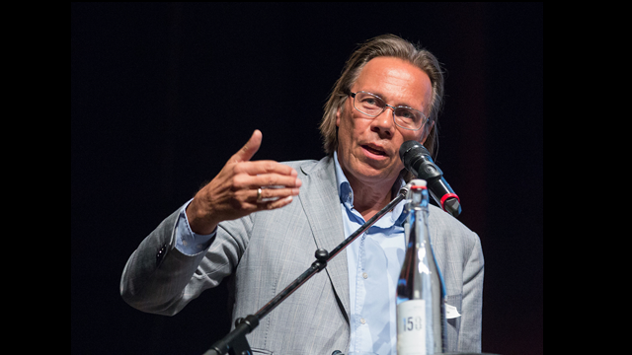

Slide 5
1. „Die fetten Jahre sind vorbei“ kann als frohe Botschaft verstanden werden.
2. Es ist alles schon da, nur falsch zusammengesetzt.
3. Kleinstmögliche Zustandsveränderung kann jede und jeder.
4. Heterotopie ist die neue Utopie.
5. Die menschliche Welt besteht im Zwischenmenschlichen.
6. Die Welt kann freundlich sein.
7. Utopien muss man anschauen können.
8. Heimat ist dort, wo es nicht egal ist, ob es mich gibt.
9. Zeit kann man ebenso gut auch verschwenden.
10. Es ist nicht mehr 5 vor 12.
11. Morgen Mittag beginnt das Neue.
Notes:
Vielleicht ist ja die anstehende Digitalisierung eine Chance, das Bildungssystem umzugestalten, es nicht nur digital nachzubauen, sondern zu transformieren?

Slide 6
Wie kann Offene Bildung die große Transformation unterstützen?

Slide 7
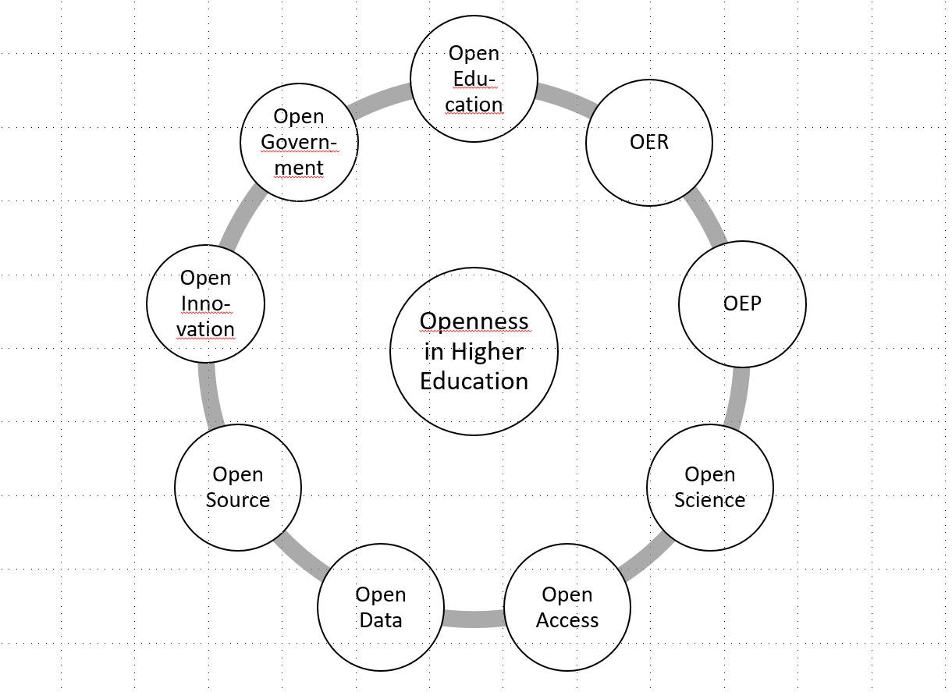
Spielarten von Offenheit

Slide 8
Bildungsmaterialien, die gemeinfrei sind oder unter einer offenen Lizenz veröffentlicht wurden, welche den kostenlosen Zugang, sowie die kostenlose Nutzung, Bearbeitung und Weiterverbreitung durch Andere ohne oder mit geringfügigen Einschränkungen erlaubt.
(UNESCO Paris-Declaration)
Definition OER
OER = Bildungsmaterialien + Offene Lizenz

Slide 9
Notes:
http://creativecommons.org/images/license-layers.png

Slide 10
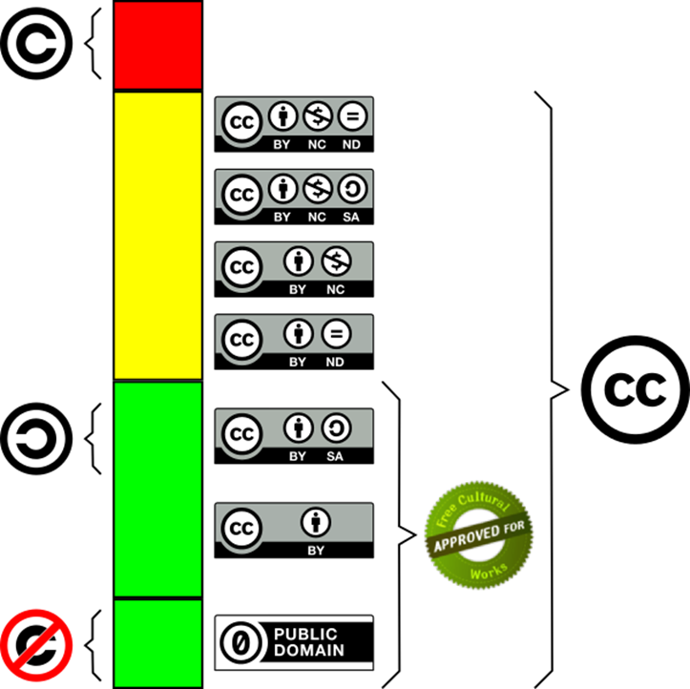
Notes:
https://commons.wikimedia.org/wiki/File:Creative_Commons_Semaforoa.svg

Slide 12
Lizenz-Mechanik
Notes:
Describe here how an american schoolbook can transform itself into an german schoolbook

Slide 13
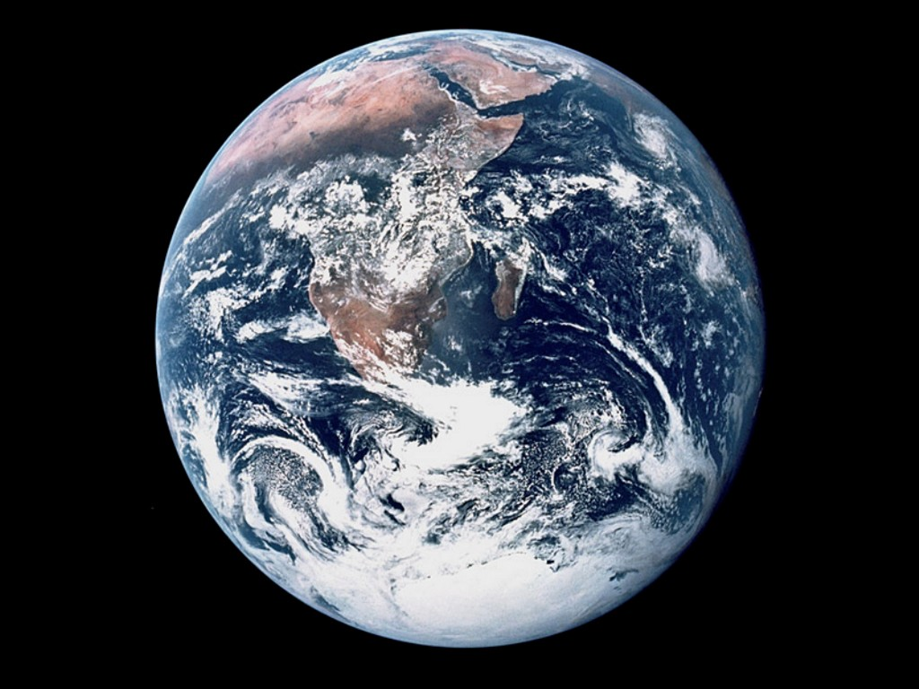
“Die UNESCO glaubt, dass universeller Zugang zu hochqualitativer Bildung der Schlüssel zur Entwicklung von Frieden, nachhaltiger sozialer und ökonomischer Entwicklung und interkulturellem Dialog ist.”

Slide 14
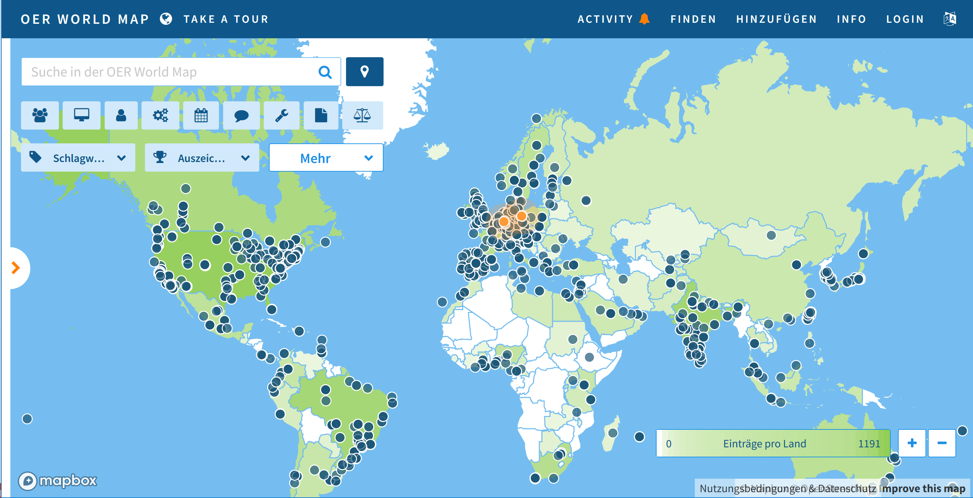
Notes:
Trotz vieler Anstrengungen haben wir noch keinen Beweis, dass OER die Bidlung revolutioniert, aber wir haben die beste Narrative.

Slide 15
Top Down
Unter- und Überordnung
Zwang („push“)
Wettbewerb
Formalisierung & Bürokratie
Linear planend
Vermeidet Zufall
Gleichordnung
Freiwilligkeit („pull“)
Kooperation
Agilität
Organisch wachsend
Integriert Zufall
Bottom Up
„Lightning_03“ by Oregon Department of Transportation, CC-BY

Slide 16
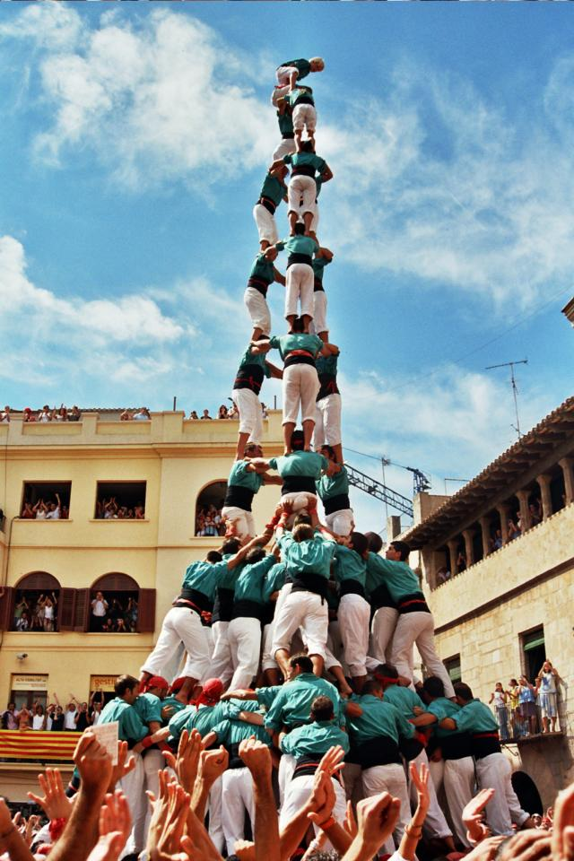
Kooperation jetzt!

Slide 17
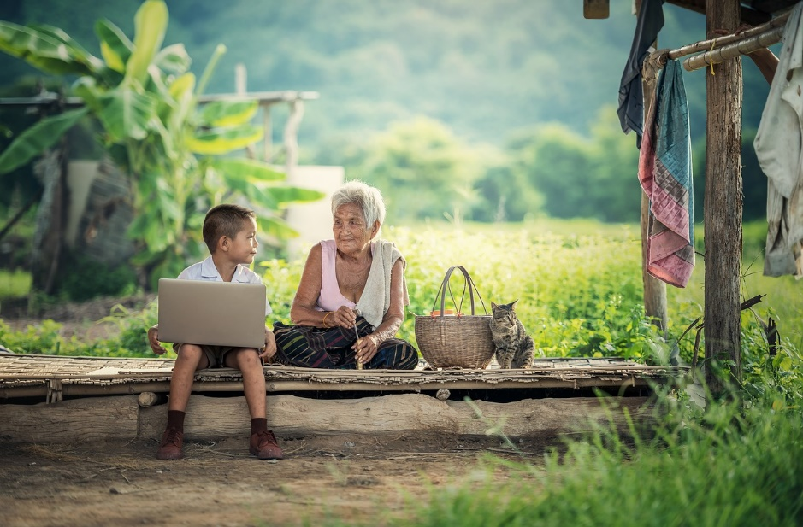
Kooperation = vertrauensbasierte & lösungsorientierte Kommunikation
Foto: Pixabay
Notes:
Warum ist Kooperation so wichtig?
Annahme: Komplettes Redesign unserer Gesellschafts- und Staatsstrukturen und Prozesse ist erforderliche.
Das Bildungssystem bietet einen geschützten Raum, in dem wir neue kooperative Verhaltensformen entwickeln können.
Schulabgänger / Arbeitseinsteiger können die erlernten kooperativen Arbeitsformen in ihr Arbeitsleben und damit in das Redesign einbringen.
Transparente Aushandlungsprozesse werden in der Schule gelernt und ins Arbeitsleben übertragen.

Slide 18
Drei Archetypen

Slide 19
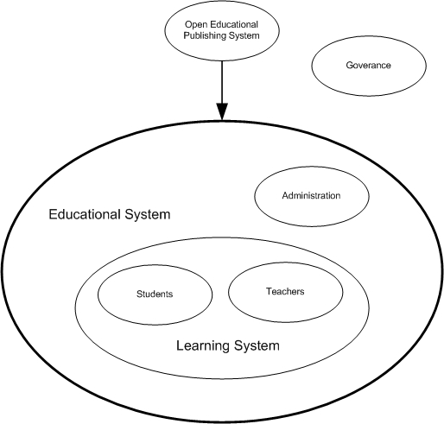
Externe Produktion

Slide 20
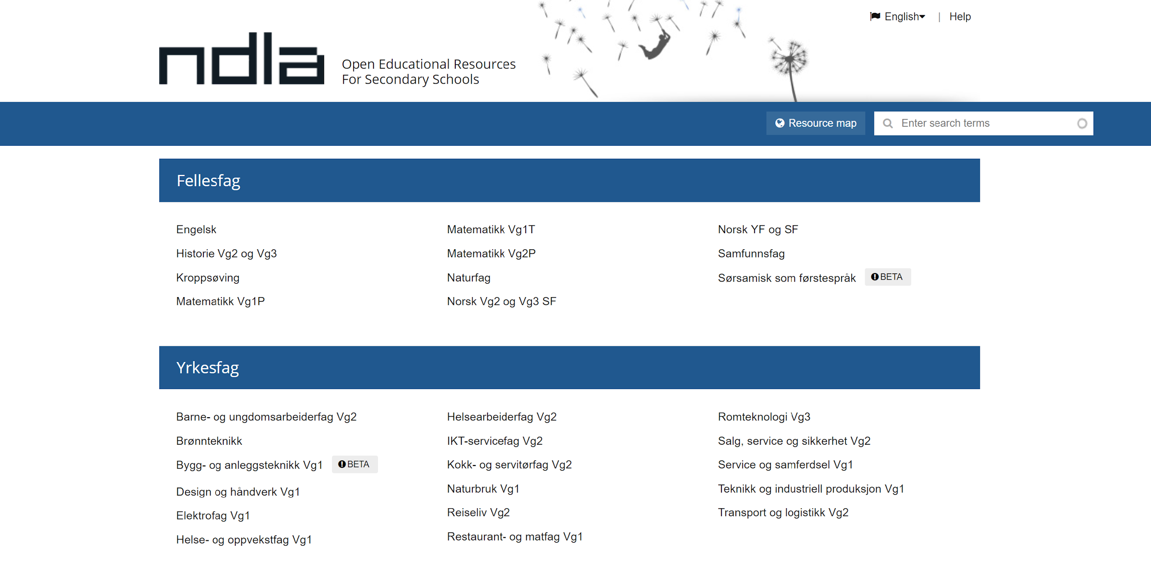

Slide 21
Erstellung durch Lehrende

Slide 23
Erstellung durch Lernende

Slide 24
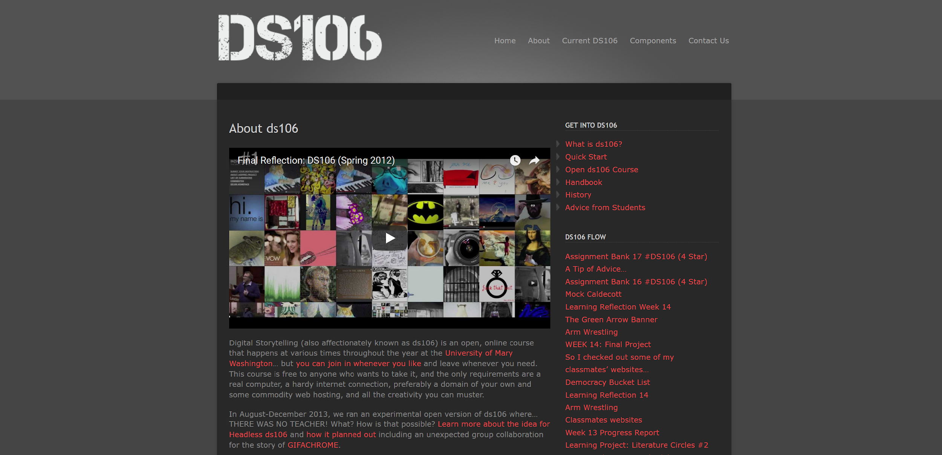

Slide 25
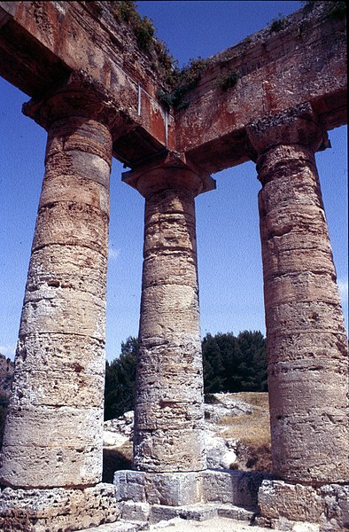
Drei Säulen erfolgreicher
OER-Initiativen
Know-how
Content
Infra-struktur
Notes:
https://fi.m.wikipedia.org/wiki/Tiedosto:Segesta-116-Tempel-drei_Saeulen-1986-gje.jpg

Slide 26
Anreize (Vorprojekt Content Marktplatz NRW)
Reichweite und breite Nutzung
Reputation und Wertschätzung
Unterstützung bei der Contenterstellung
Fachlicher Austausch mit anderen Hochschullehrenden
Mit dabei sein
Geben und Nehmen
Das Bereitstellen geht schnell und einfach
Rechtssicherheit
Kontrolle über Inhalte behalten
Qualitätssicherung der eigenen Lehre

Slide 27
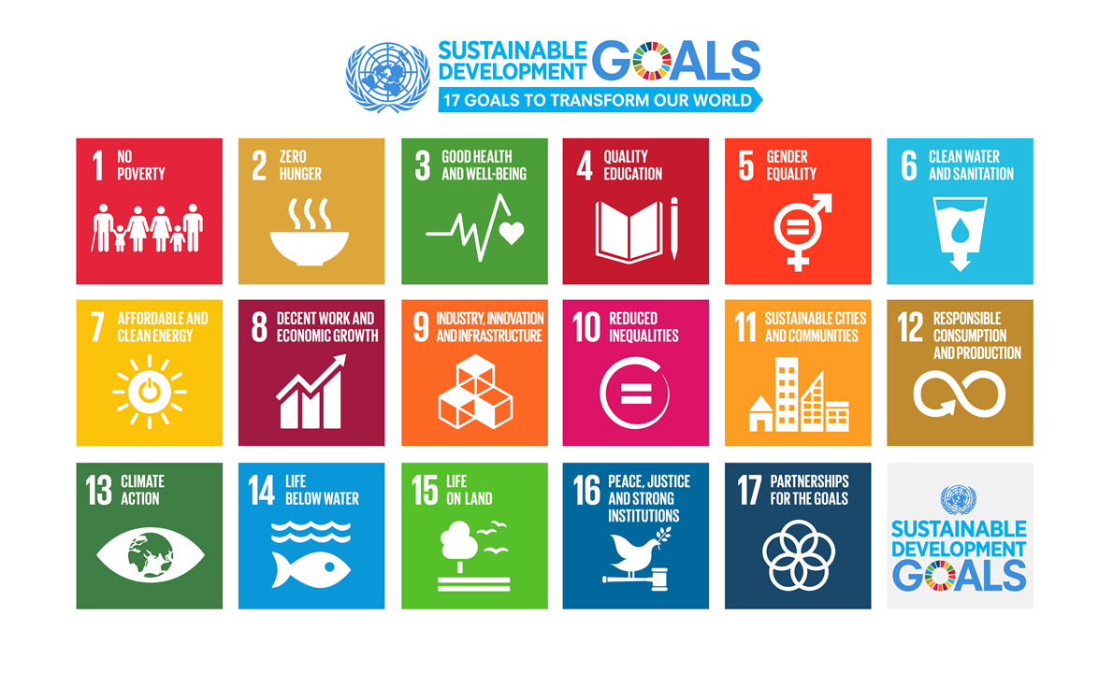

Slide 28
Vielen Dank!
Jan Neumann, @trugwaldsaenger, neumann@hbz-nrw.de
„Neue Lernwelten gestalten mit OER“ von Jan Neumann, CC BY 4.0

